Slide 1
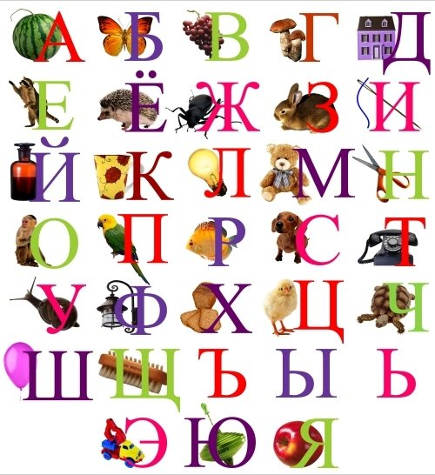
Презентация по родному языку на тему: «История русского алфавита»
Выполнила ученица 8 класса Боборахимова Сафина

Slide 2
Что такое алфавит?
Алфавит (греч. ἀλφάβητος) - форма письменности, основанная на стандартном наборе знаков. В алфавите отдельные знаки - буквы - обозначают фонемы языка, хотя однозначное соответствие звук ↔буква наблюдается редко и имеет обыкновение утрачиваться в процессе развития устного языка.
Алфавит от названий первых двух букв греческого алфавита - альфа и бета (новогреческий - вита); как азбука - от аз и буки, это совокупность графических знаков - букв, принятых в данной письменности.

Slide 3
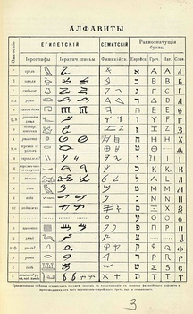
История алфавита
История алфавита началась в Древнем Египте более чем за тысячу лет до изобретения письменности. Первый алфавит, протосинайская письменность, появился приблизительно в середине XIX века до н.э., он предназначался для языка семитов, работавших в Египте. Принцип этого алфавита был заимствован у египетских иероглифов. Большинство существующих в наши дни алфавитов либо напрямую восходят к финикийскому алфавиту (например, латинский и греческий алфавиты), либо были созданы под его влиянием.

Slide 4
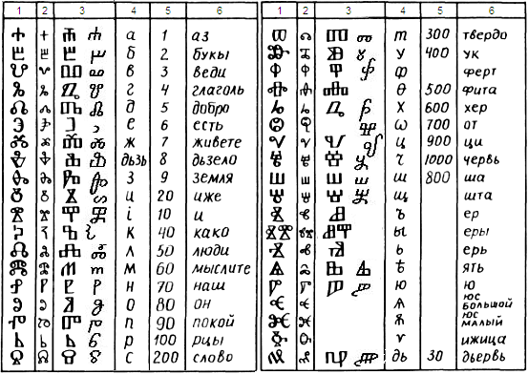
Глаголица
Глаголица – (от ст.-славянского глаголь – слово, речь) одна из двух славянских азбук, более древняя, чем кириллица. Алфавитный порядок букв глаголицы почти аналогичен кириллической традиции. Существовали два основных вида глаголицы – округлый, распространенный в Болгарии и более поздний угловатый, употребляемый в Хорватии.Глаголица имела 40 букв. Из 40 глаголических букв 39 служили для передачи почти тех же звуков, что буквы кириллицы, а одна глаголическая буква — «дервь», отсутствовавшая в кирилловском алфавите, предназначалась для передачи мягкого согласного г. Отсутствовали в глаголице буквы, аналогичные кирилловским «пси», «кси», а также йотированные э, а.

Slide 5
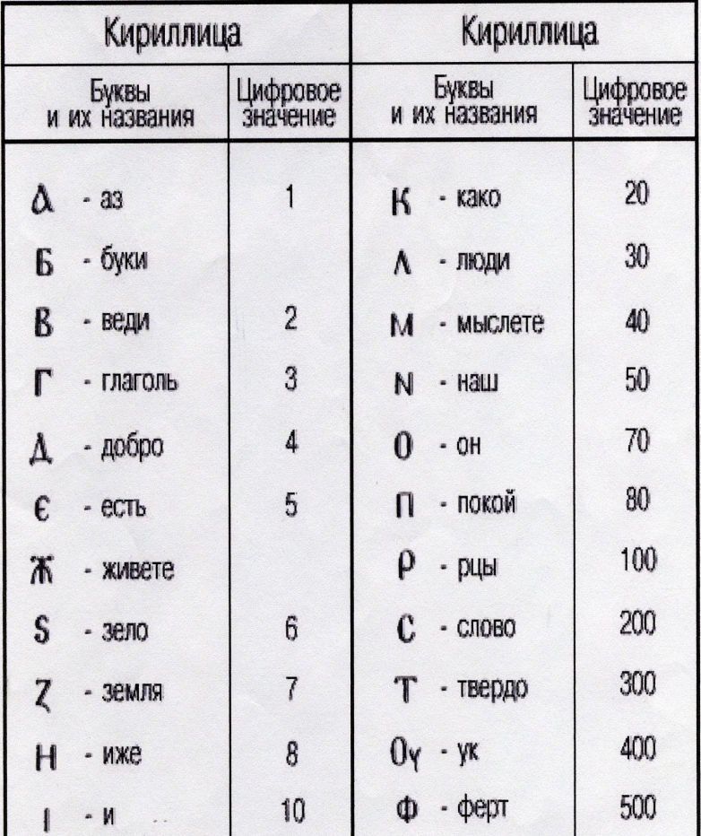
Кириллица
Состав первоначальной кириллической азбуки нам неизвестен; «классическая» старославянская кириллица из 43 букв, частью содержит более поздние буквы (ы, оу, йотированные). Кириллица целиком включает греческий алфавит (24 буквы), но некоторые сугубо греческие буквы (кси, пси, фита, ижица) стоят не на своём исходном месте, а вынесены в конец. К ним были добавлены 19 букв для обозначения звуков, специфических для славянского языка и отсутствующих в греческом. До реформы Петра I строчных букв в азбуке кириллицы не было, весь текст писали заглавными.Буквы кириллицы использовались для записи чисел и имели собственные названия.

Slide 6
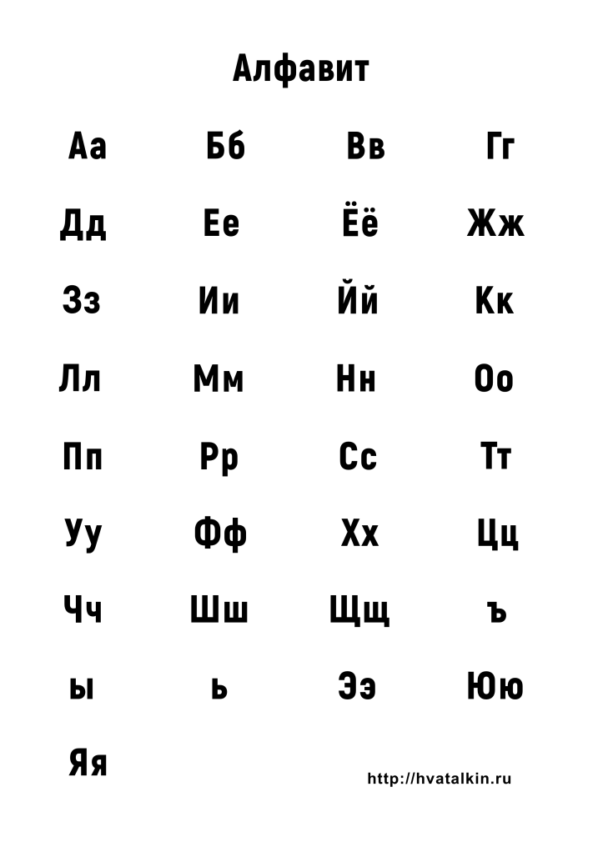
Современный алфавит
В 1708 г. был создан русский гражданский шрифт, причем в изготовлении эскизов букв принимал активное участие сам Петр I. В 1710 г. был утвержден образец нового шрифта азбуки. Это была первая реформа русской графики. Суть Петровской реформы заключалась в упрощении состава русского алфавита за счет исключения из него таких устаревших и ненужных букв, как "пси", "кси", "омега", "ижица", "земля", "иже", "юс малый". Однако впоследствии, вероятно под влиянием духовенства, часть этих букв была восстановлена в употреблении. Была введена буква Э ("Э" оборотное), для того чтобы отличать ее от йотированной буквы Е, а также буква Я вместо юса малого й отированного.
Реформой орфографии 1917—1918 гг. были исключены две буквы, дублировавшие друг друга: "ять", "фита", "и десятеричное". Буква Ъ (ер) была сохранена только как разделительный знак, Ь (ерь) — как разделительной знак и для обозначения мягкости предшествующего согласного. В отношении Ё в декрете имеется пункт о желательности, но необязательности употребления этой буквы. Реформа 1917— 1918 гг. упростила русское письмо и тем самым облегчила обучение грамоте. В результате появился нынешний русский алфавит, состоящий из 33 букв.

Slide 7
Заключение
Из русского алфавита с момента его появления исчезли многие буквы,потому что они потеряли свою значимость и стали усложнять понимание смысла написанного,а значит не стали важными. Изучая историю алфавита, мы изучаем историю нашего языка, значит, историю нашей страны и тогда мы становимся более образованными. Так будем же образованными, умными и продолжим дальше изучать наш родной русский язык и его историю.
Источники:интернет-ресурсы

